Slide 2
同学们
你们知道今年 3月30日
是什么节日吗？

Slide 3
“安全教育日”
自1996年起，中国确定每年3月份最后一周的星期一，为全国中小学生“安全教育日”。设立这一制度是为全面深入地推动中小学生安全教育工作，
大力降低各类伤亡事故的发生率，切实做好中小学生的安全保护工作，促进同学们健康成长。

Slide 4
目 录
1
2
3
4
校园安全
交通安全
食品安全
用电消防安全

Slide 5
校园安全
1
校园安全

Slide 6
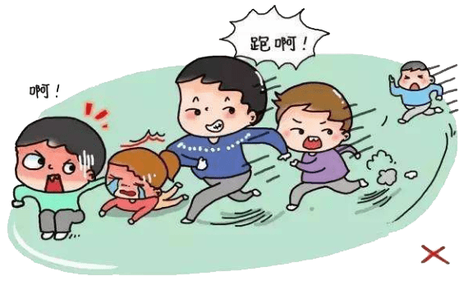
校园安全
不要在教室追逐玩耍
活动空间狭小、安全隐患多

Slide 7
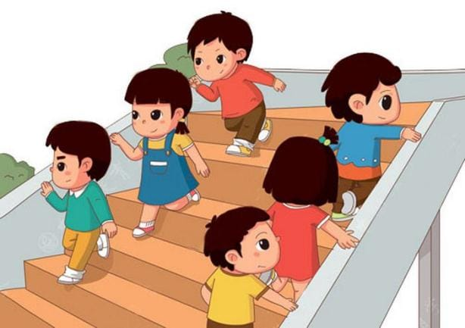
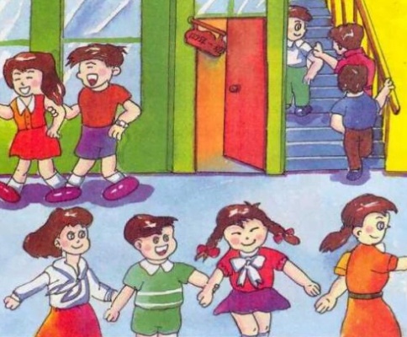
校园安全
进出教室要有序、不要推挤
推挤容易产生意外，出入也不顺畅； 有序进出，顺吖利又迅速

Slide 8
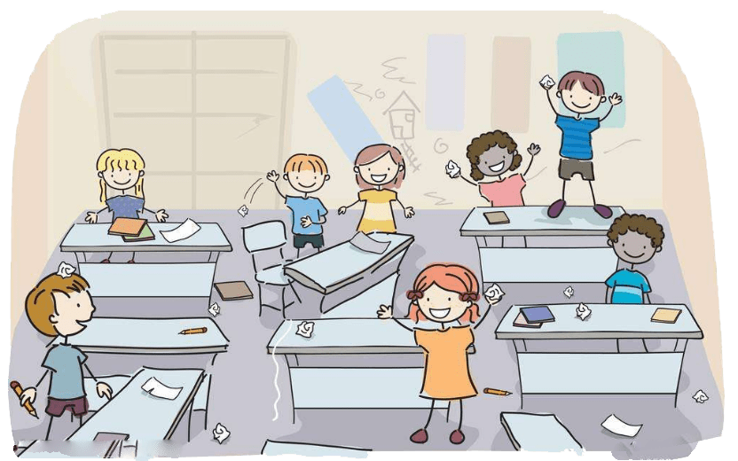
校园安全
在校园内奔跑、追逐玩耍容易发生意外

Slide 9
交通安全
2
交通安全

Slide 10
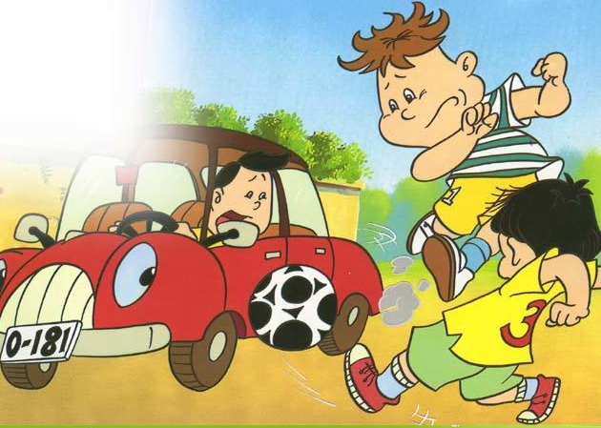
交通安全
在大街小路上踢足球、捉迷藏很危险。

Slide 11
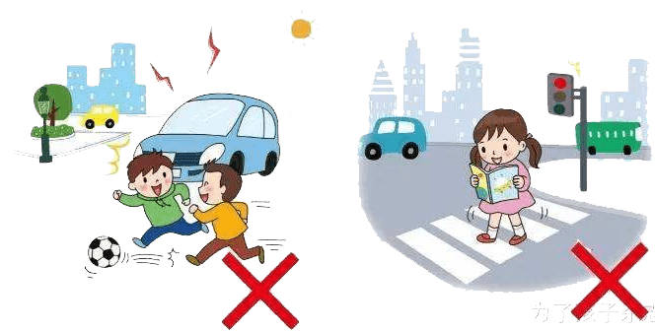
交通安全
在较窄的街区马路上行走，一定要靠右边走，不要几个小朋友横着走，
以免妨碍他 人行走和车辆行驶。

Slide 12
交通安全
骑车上下学一群并排行驶，这样既妨碍交通，又不文明，互相挤道，也容易摔跤或撞人。

Slide 13
交通安全
骑车安全 ： （1）不满12周岁的孩子，不能在道路上骑车。
（2）不打伞骑车。 （3）不脱手骑车。 （4）不骑车带人。 （5）不骑"病"车。 （6）不骑快车。 （7）不与机动车抢道 （8）不平行骑车。

Slide 14
交通安全
乘车安全: （1）上车前先看清公共汽车是哪一路，因为公共汽车停靠站，往往是几路公共汽车同一个站台，慌忙上车，容易乘错车。 （2）待车子停稳后再上车或下车，上车时将书包置于胸前，以免书包被挤掉，或被车门轧住。 （3）乘车要尊老爱幼讲礼貌，见老弱病残及孕妇要主动让座。 （4）乘车时不要看书，否则会损害眼睛。

Slide 15
交通安全
骑自行车八不准
一、不在机动车道内骑自行车.
二、自行车不逆向行驶.
三、骑自行车是不带人.
四、骑自行车不闯红灯.
五、骑自行车不撑伞.
六、骑自行车不攀扶其它车辆.
七、骑自行车不双手离把.
八、骑自行车不突然强行猛拐

Slide 16
交通安全
交通安全五不坐：
1、不坐超载的机动车。
2、不坐无牌无证、报废的机动车。
3、不坐非法营运机动车。
4、不坐未经检验合格的机动车。
5、不坐货运车辆、农用车辆、拖拉机。

Slide 17
交通安全
交通安全四不准：
1、不准闯红灯。
2、不准在公路上扶身并行，相互追逐、曲折竞驶或突然猛拐。
3、不准翻越护栏。
4、不准在公路上玩耍。

Slide 18
食品安全
3
食品安全

Slide 19
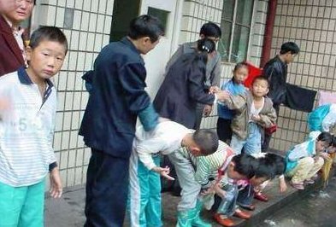
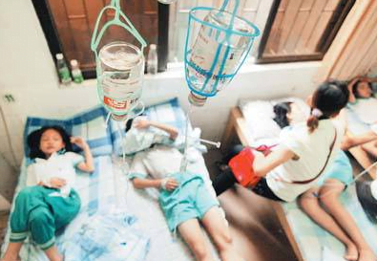
食品安全
学生食物中毒正在急救

Slide 20
食品安全
食物卫生的安全要求
1
2
3
4
5
不乱吃零食；不买、不吃三无食品（无生产地厂家、无生产日期、无保质期）；买食品时要注意是否过了保质期。
不要吃腐烂变质的食物以及病死的牲畜和家禽的肉、蛋、奶等。
学会辨认有毒的食物，如河豚、有毒 的蘑菇等。
食品在贮存时，要低温、防腐，在进食之前一定要防止污染。
对食品加热时一定要高温消毒，加热一定要彻底。一定要高温加热，彻底消灭食物中的细菌。

Slide 21
食品安全
食物卫生的安全要求
6
7
8
9
10
讲究食品卫生，盛放生熟食品的容器及刀、菜板等都要分开使用，防止生食品污染熟食品。
不要长期食用含有色素、香精、防腐剂等食品添加剂的食品。
不要吃发霉的甘蔗；放在冰箱内的食物遇停电变质，不要食用。
防止误用工业盐做菜。万一发现有人有腹泻、腹痛、呕吐等中毒现象应及时上报，并送医药院抢救。
不要购买流动摊贩销售的食品。

Slide 22
用电消防安全
4
用电、消防安全

Slide 23
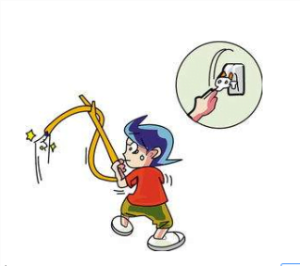
用电消防安全
1
用电安全
4
用电安全
学会看安全用电标志。红色：用来标志禁止、停止的信息，遇到红色标志，应该严禁触摸。黄色：用来标志注意危险。如“当心触电”、“注意安全”等。
发现有人触电要设法及时关断电源。不要用手去直接救人，应呼喊成年人相助，不要自己处理，以防触电。木头、橡胶、塑料不导电，叫绝缘体，这些工具可以直接接触电源，不会引起触电，可以用干燥的木棍等物将触电者与带电的电器分开。
2
用电安全
5
用电安全
了解电流通过人体会造成伤亡。 凡是金属制品都是导电的，千万不要用这些工具直接与电源接触。如：不用手或导电物(如铁丝、钉子、别针等金属制品)去接触、探试电源插座内部。
认识了解电源总开关。学会在紧急情况下关断总电源。
3
用电安全
6
用电安全
通常水也是导电的。电器用品要注意不要沾上水，所以不用湿手触摸电器，不用湿布擦拭电器。如：电视机开着时，不可用湿毛巾擦，防止水滴进机壳内造成短路，机毁人伤。不能用湿手接插头，这样容易触电。
电器使用完毕后应拔掉电源插头。插拔电源插头时不要用力拉拽电线，以防止电线的绝缘层受损造成触电。

Slide 24
用电消防安全
7
用电安全
9
用电安全
不要随意拆卸、安装电源线路、插座、插头等。哪怕安装灯泡等简单的事情，也要先关断电源，并在家长的指导下进行。
电闸盒旁，危险重重。别在电闸附近玩耍，不可随意动闸，以免发生短路，漏电等危险。
8
用电安全
10
用电安全
见到脱落的电线时，千万要躲远。对于裸露的线头，更不能用手碰。
雨天防雷电。遇到下雨打雷打闪，要关掉电视、音响，拔掉电源插头。

Slide 25
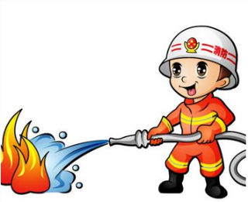
用电消防安全
儿童如何避免火灾
01
02
03
04
教育儿童不要玩火，火柴、打火机不是玩具，不能随便玩。点蜡烛、点蚊香有火灾危险性，使用时应注意远离可燃物。
教育儿童不要摆弄家里的电器、煤气、灶具开关等，家用电器、家用燃气都存在火灾危险性，应当在大人的监护下安全使用
教育儿童在无监护人或者其他成年人陪同看护时，不得单独燃放烟花爆竹，不得私自碰拿家里存放的易燃易爆危险品。
.让儿童知道家里哪些地方容易发生火灾，遇有火灾时怎样报警。知道家庭及住宅楼发生火灾时疏散的途径。

Slide 26
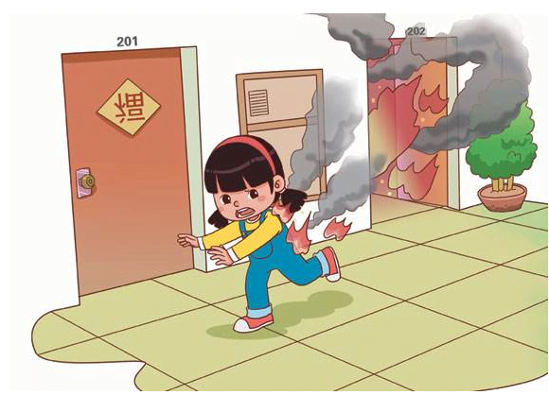
用电消防安全
教会儿童如何呼救以及何时呼救。核对报警电话号码目录，教会儿童拨打急救电话。在家内的所有电话旁张贴紧急电话号码，并向儿童解释每个号码何时呼救，如果孩子还不识字，用图画制作一个紧急电话号码，这能帮助孩子识别正确的呼救号码。
01
02
告诉儿童火灾对人类造成的伤害，发生火灾时知道从什么地方逃生。
03
告诉儿童发生火灾时会有很多人帮助他们，如警察、消防人员、老师、邻居、医生等。
04
教会孩子如何辨认火灾信号，确信孩子知道烟雾探测器、
火灾警报器以及社区警报系统(警报器、汽笛等)的声音特征。

Slide 27
安全伴我在校园，
我把安全带回家!

Slide 28
谢谢观赏

